Slide 1
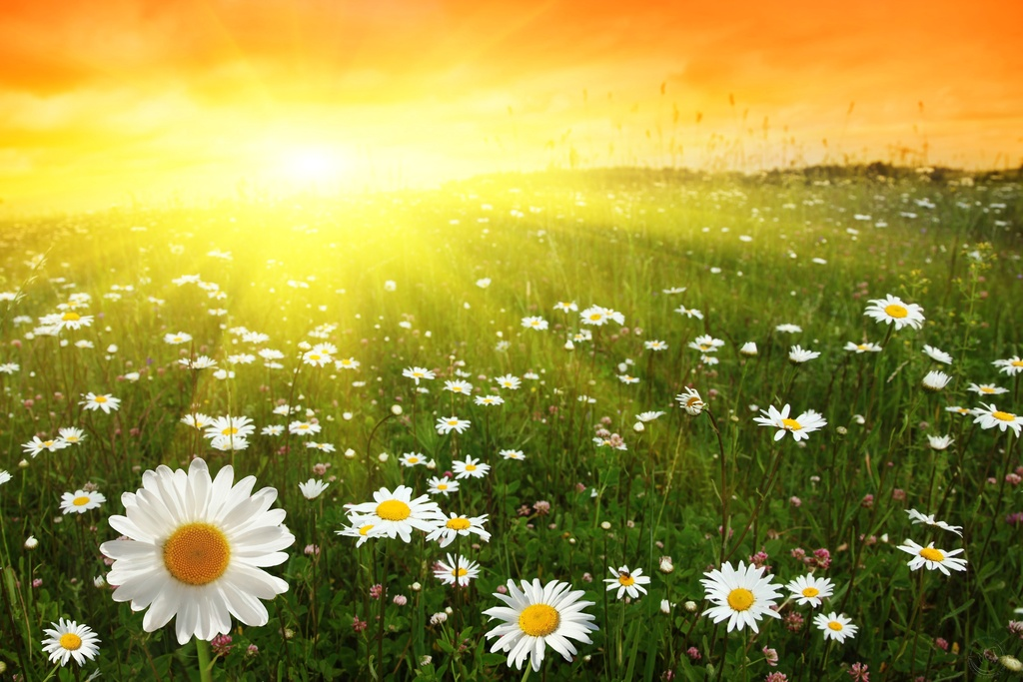
Ромодановский детский сад комбинированного вида

Slide 2
Проект «Вот и лето наступило!»
Муниципальное бюджетное дошкольное образовательное учреждение
«Ромодановский детский сад комбинированного вида»
подготовили:
Воспитатель высшей квалификационной категории
Баулина Светлана Николаевна
Воспитатель высшей квалификационной категории
Пожарская Галина Александровна
П. Ромоданово 2015

Slide 3
Цель проекта: Развитие познавательных и творческих способностей детей. Создание условий, способствующих оздоровлению детского организма в летний период. Осуществлять педагогическое просвещение родителей по вопросам воспитания , коррекции, оздоровления детей в летний период Задачи: Обеспечивать охрану жизни и здоровья детей, предупреждение заболеваемости и травматизма. Формировать систему мероприятий, направленную на оздоровление и физическое развитие воспитанников, их нравственное воспитание, развитие любознательности, познавательных и творческих способностей Стимулировать самостоятельность и творчество детей в изобразительной деятельности с помощью нетрадиционных техник рисования; Обогащать и систематизировать знания детей о времени года «Лето» Содействовать сплочению родительского коллектива; Вовлекать пап и мам в жизнедеятельность группового сообщества;

Slide 4
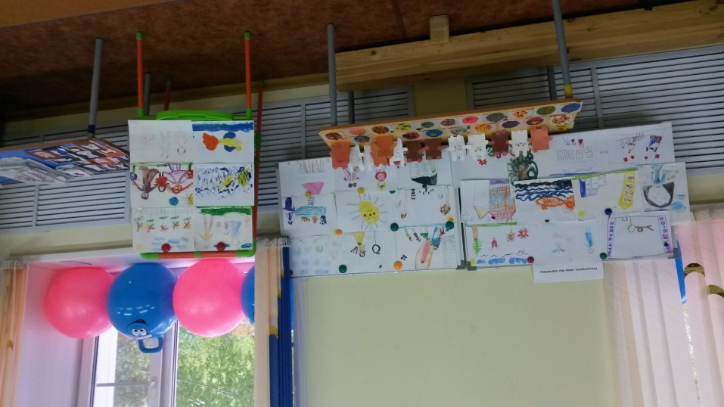
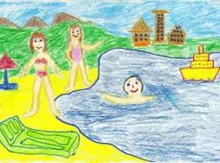
Отчего так много света? Отчего вдруг так тепло? Оттого, что это – лето На все лето к нам пришло.

Slide 5
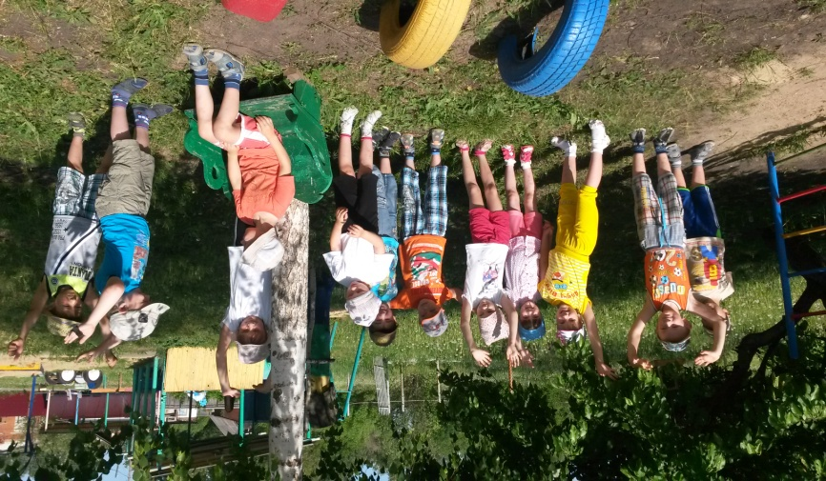
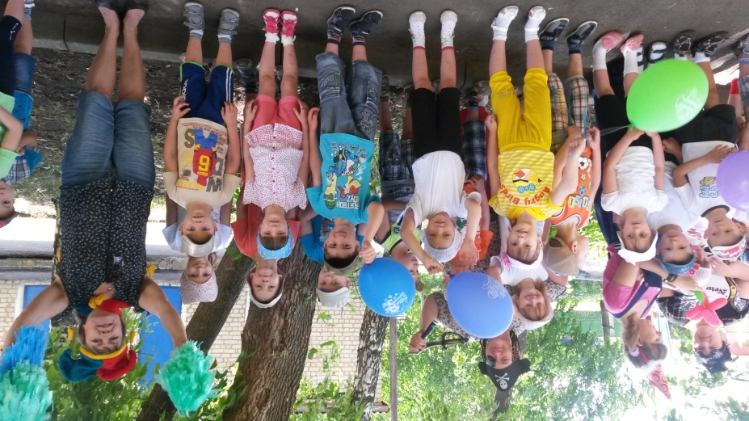
1 июня – День защиты детей

Slide 6
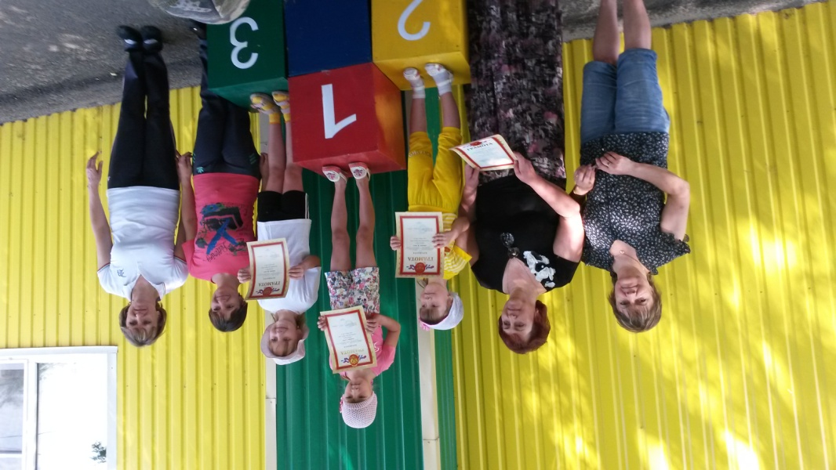
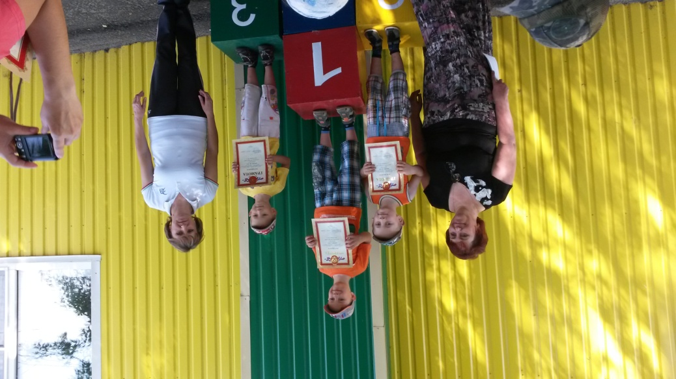
Мы – призёры!

Slide 7
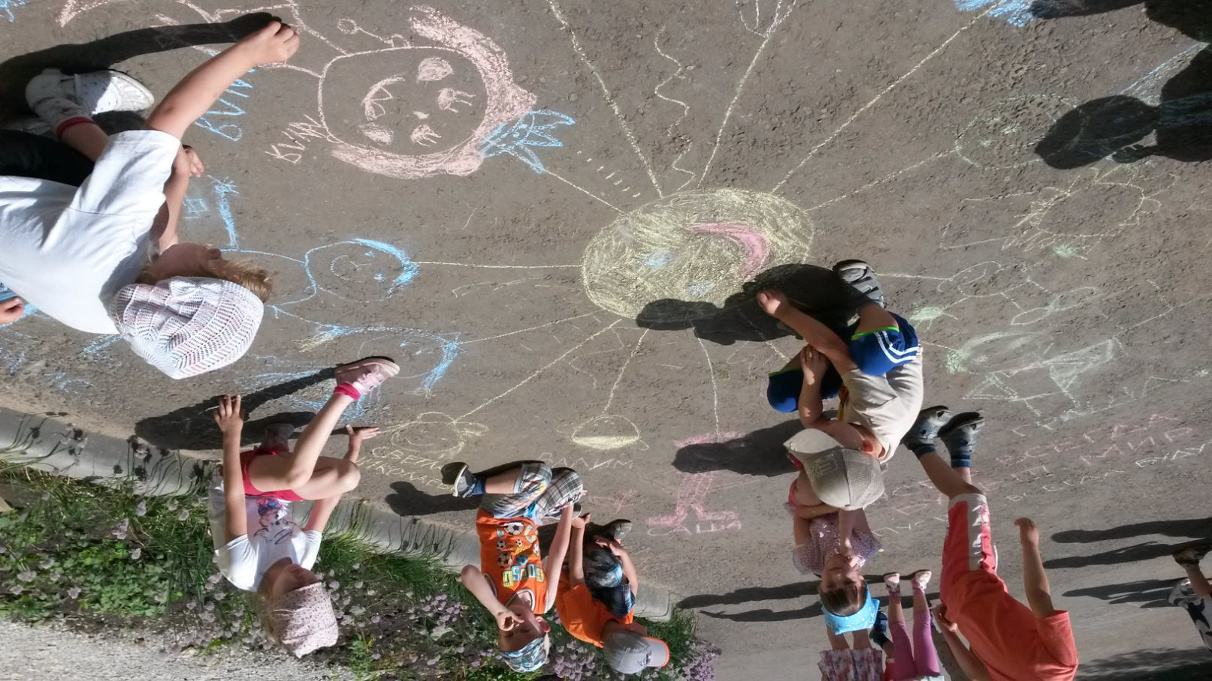
Конкурс рисунка на асфальте

Slide 8
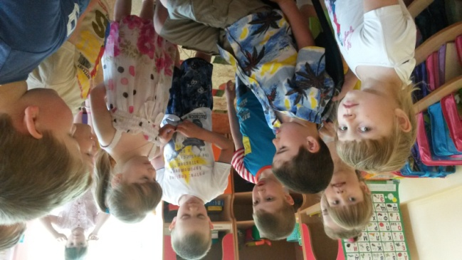
Поздравляем с днем рождения!

Slide 9
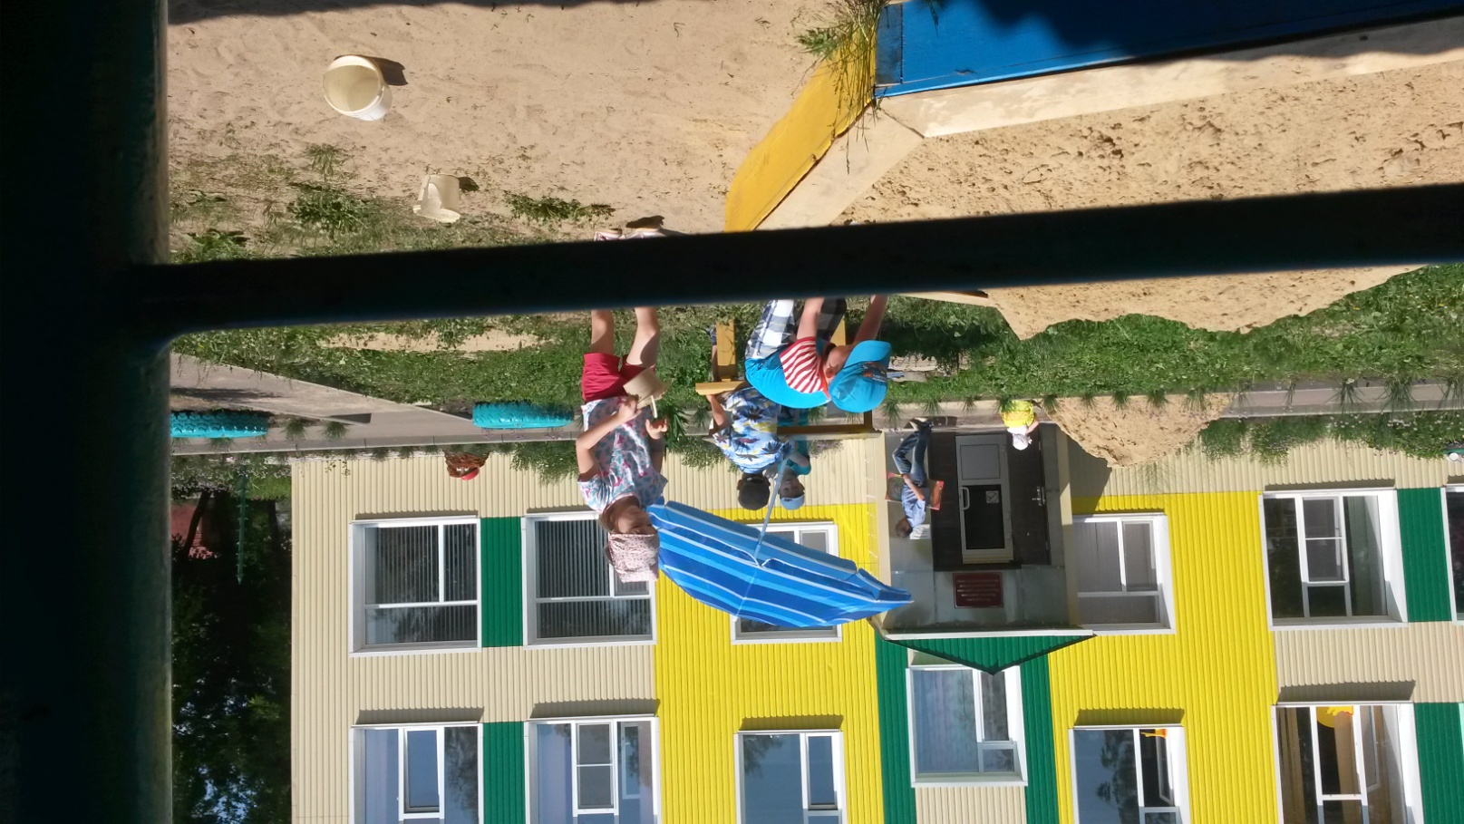
Вместе весело играем…

Slide 10
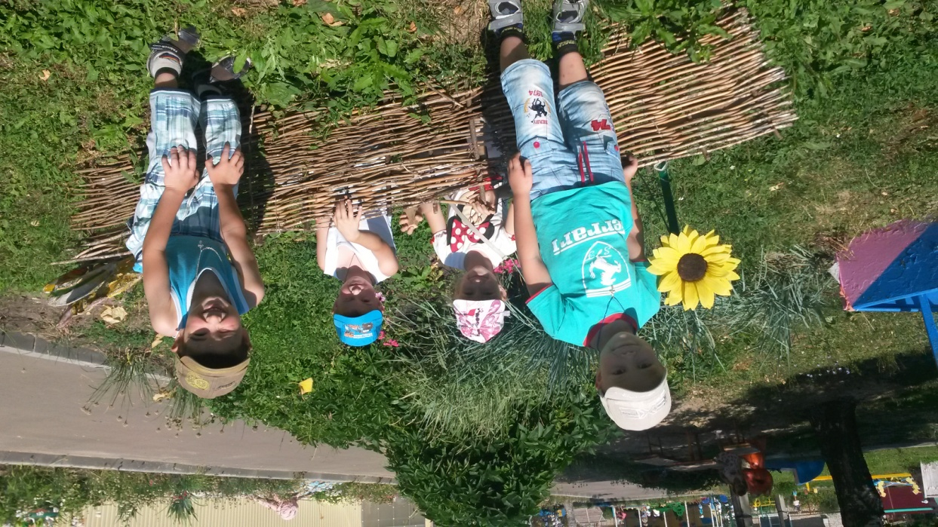
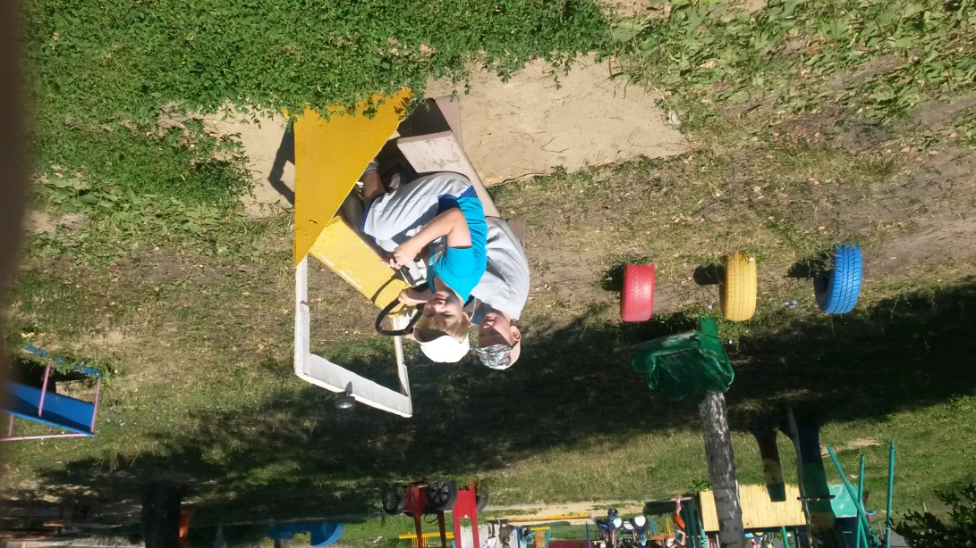
«Лето красное - для здоровья время прекрасное!»

Slide 11
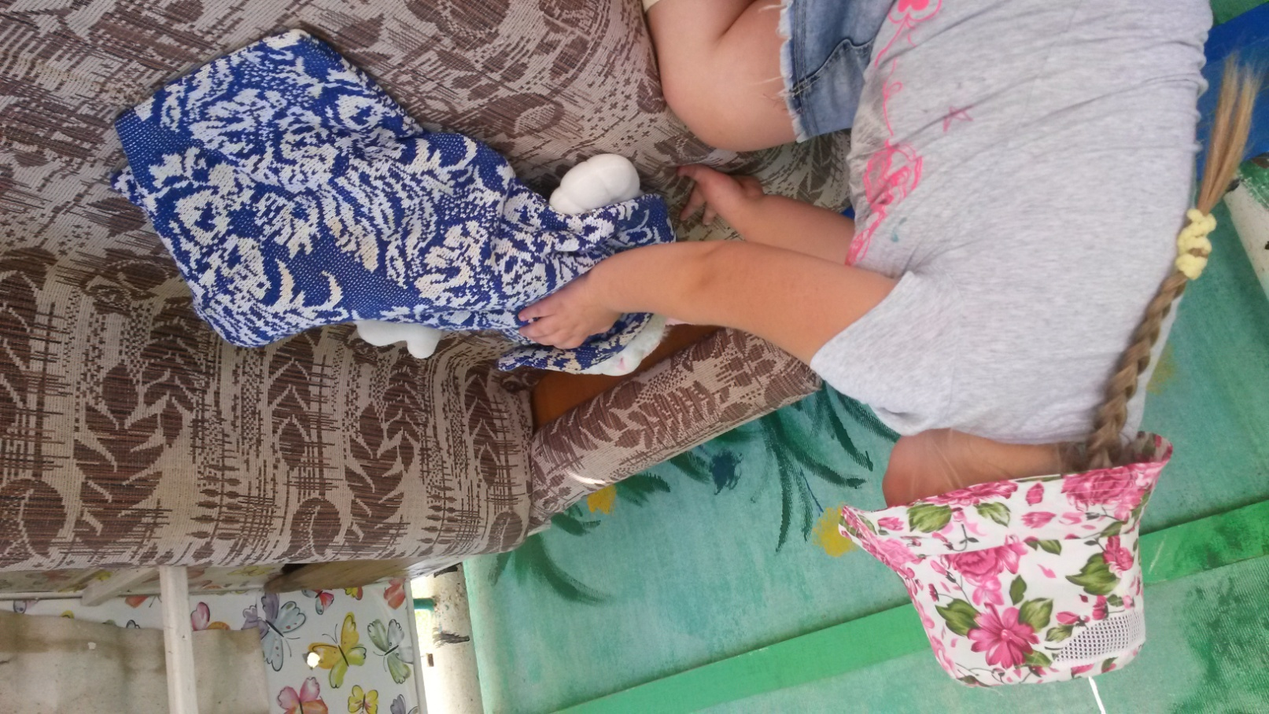
Баю-бай, баю-бай…спи, мой зайка, засыпай…

Slide 12
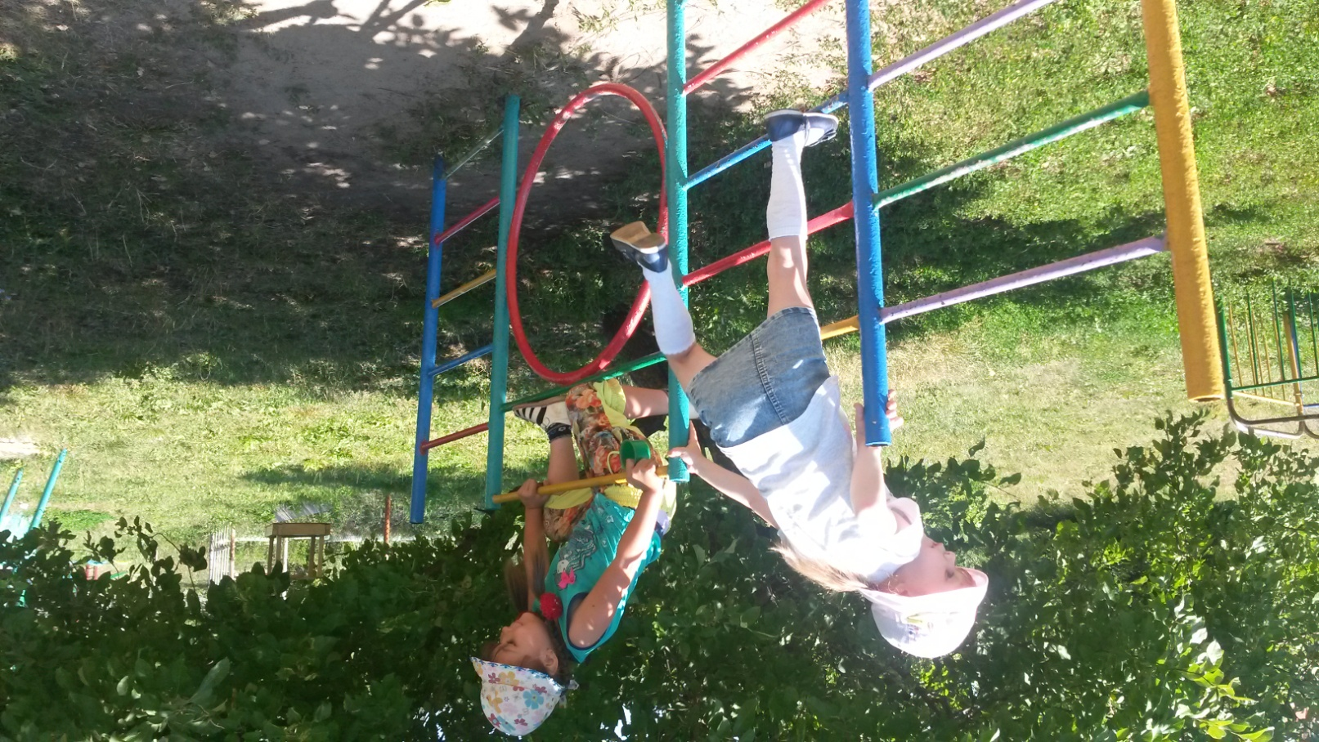
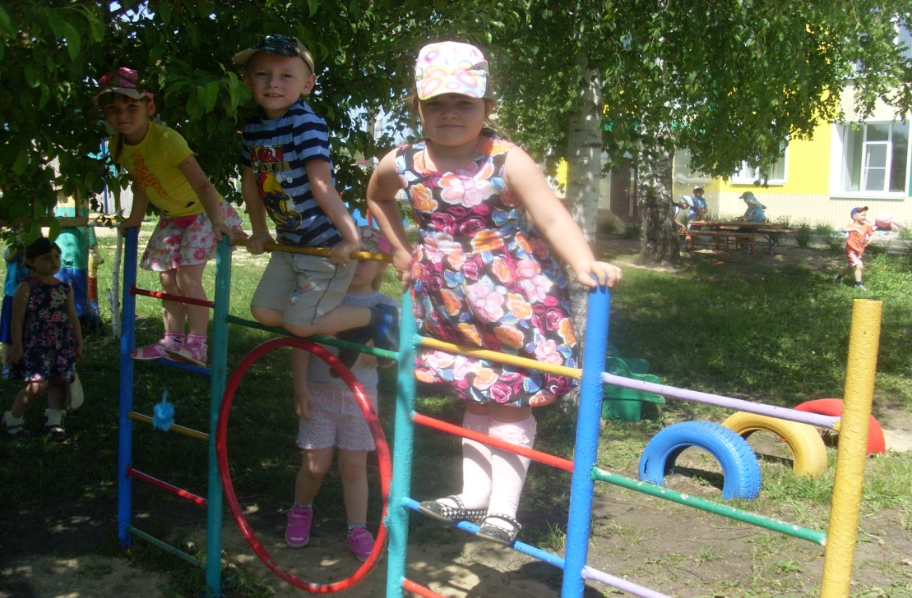
Мы ловкие и выносливые…

Slide 13
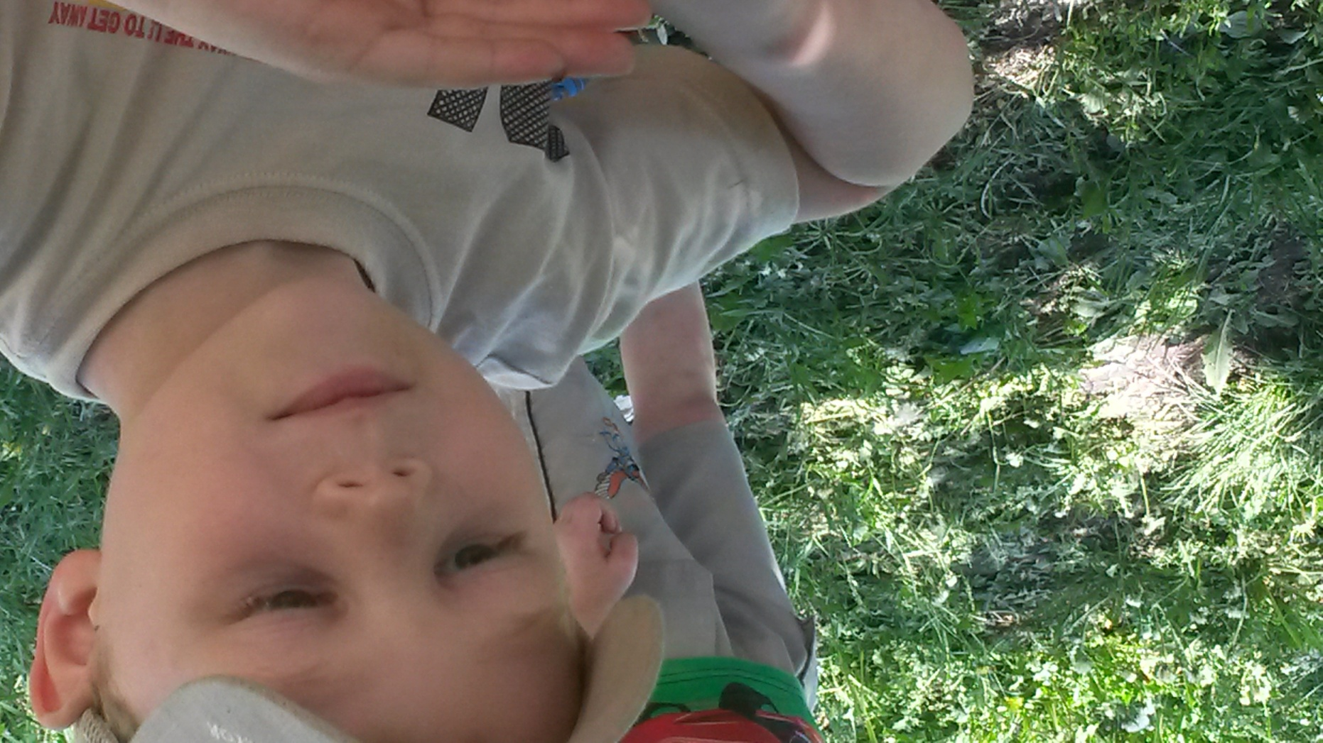
Наблюдаем за насекомыми

Slide 14
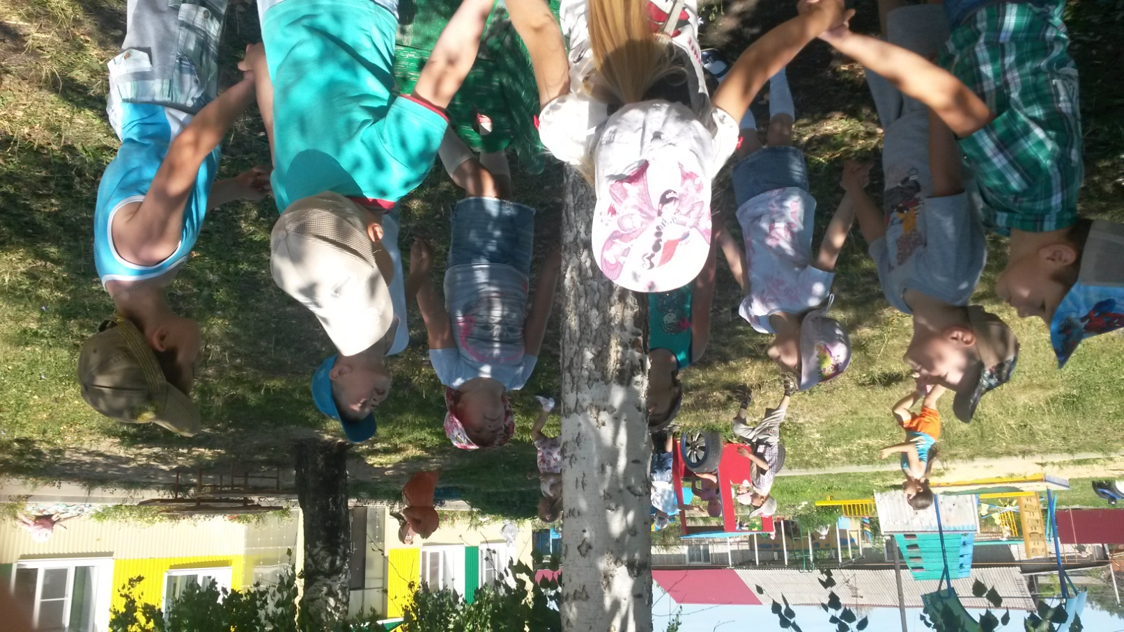
Развлечение «Белая берёзка»

Slide 15
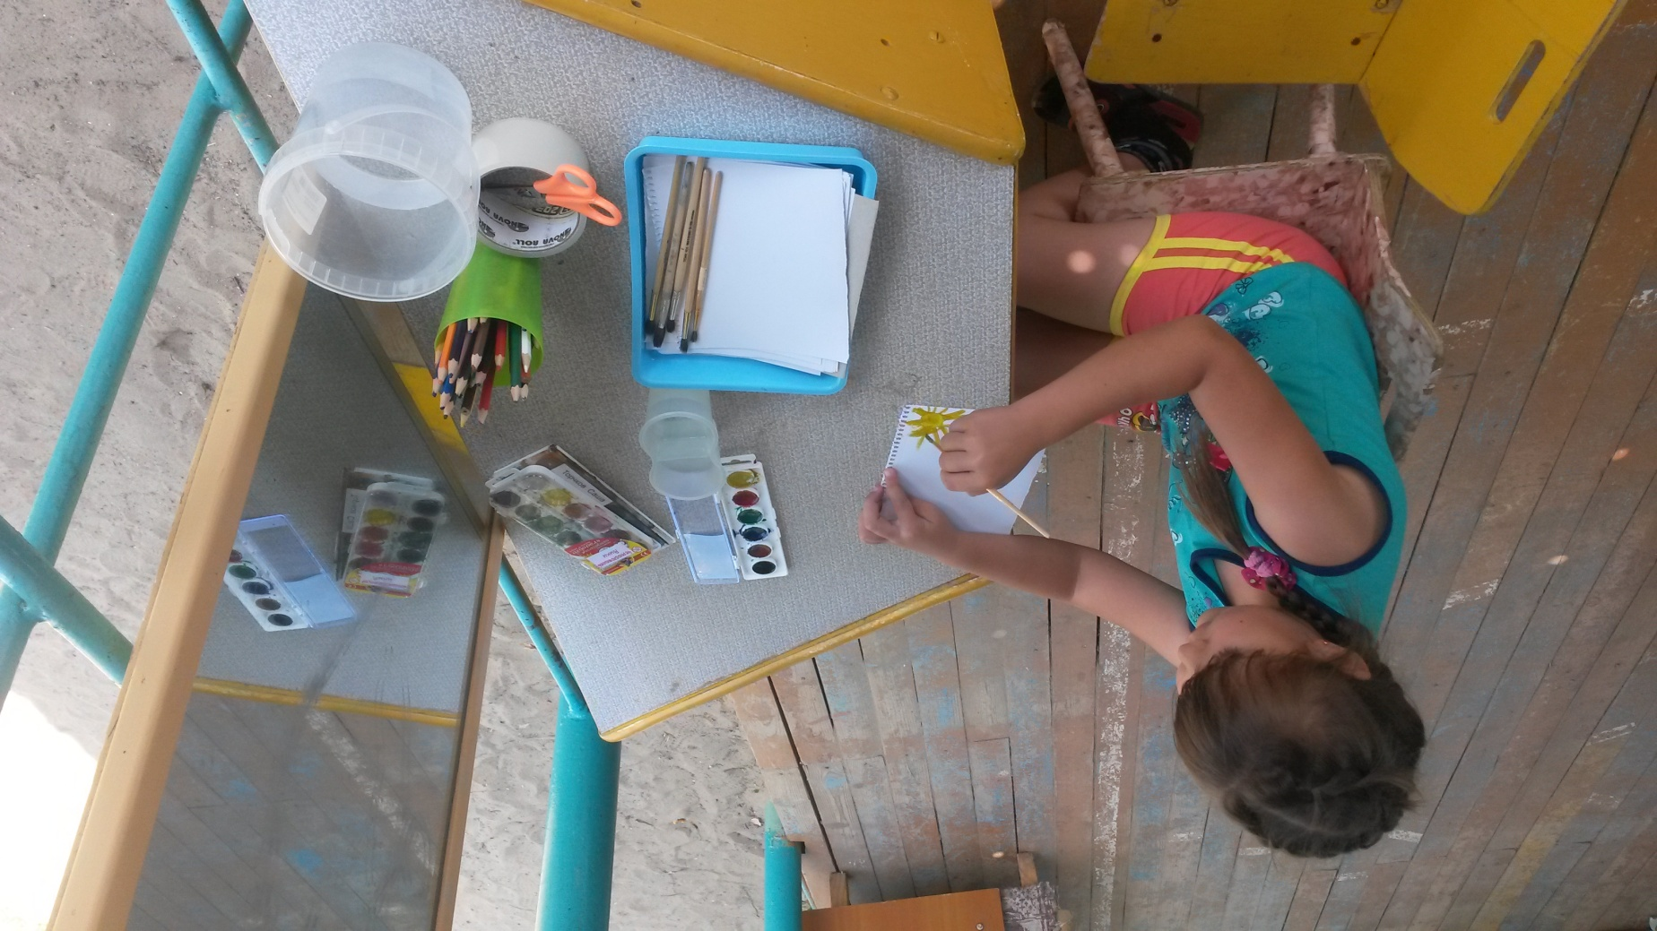
Занимаемся творчеством…

Slide 16
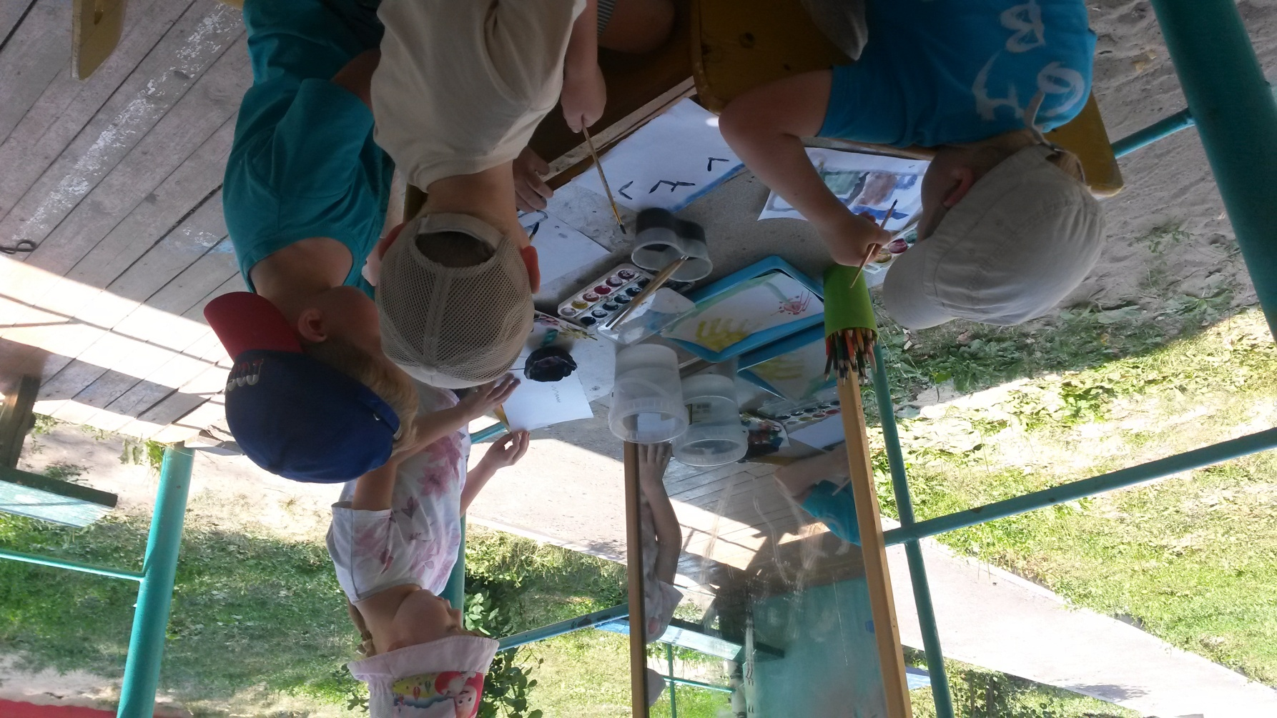

Slide 17
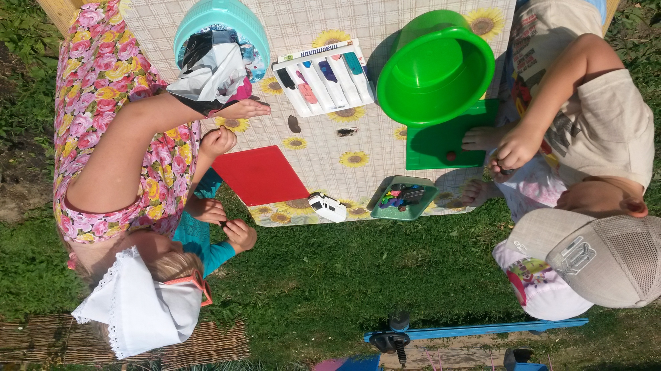

Slide 18
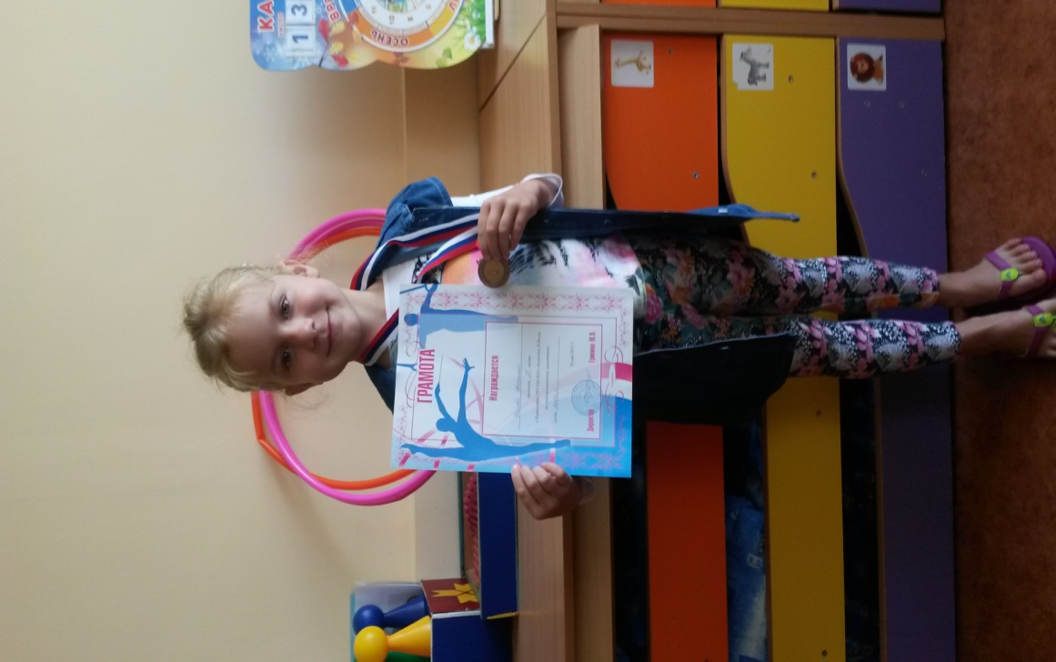
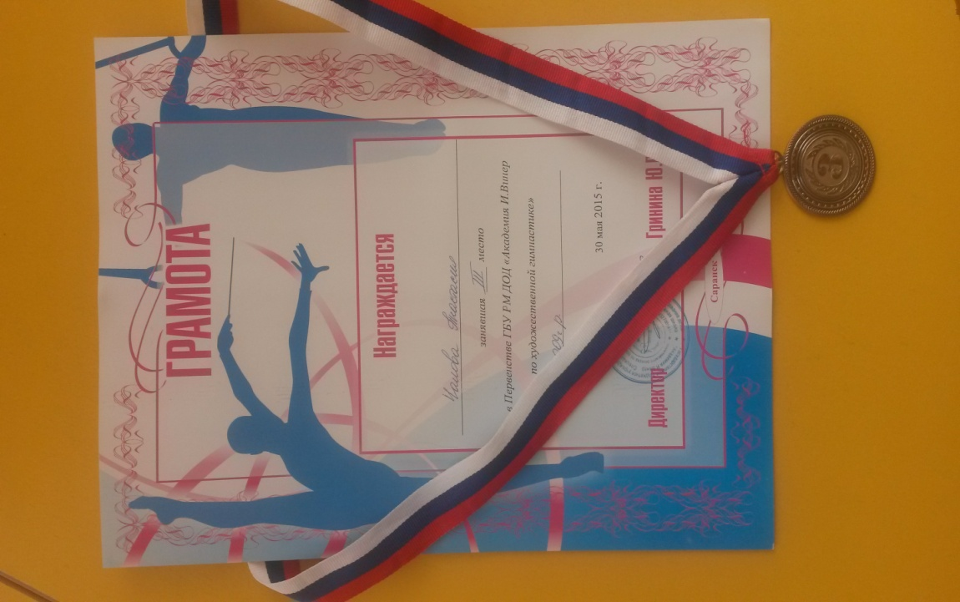
Завоёвываем призовые места…

Slide 19
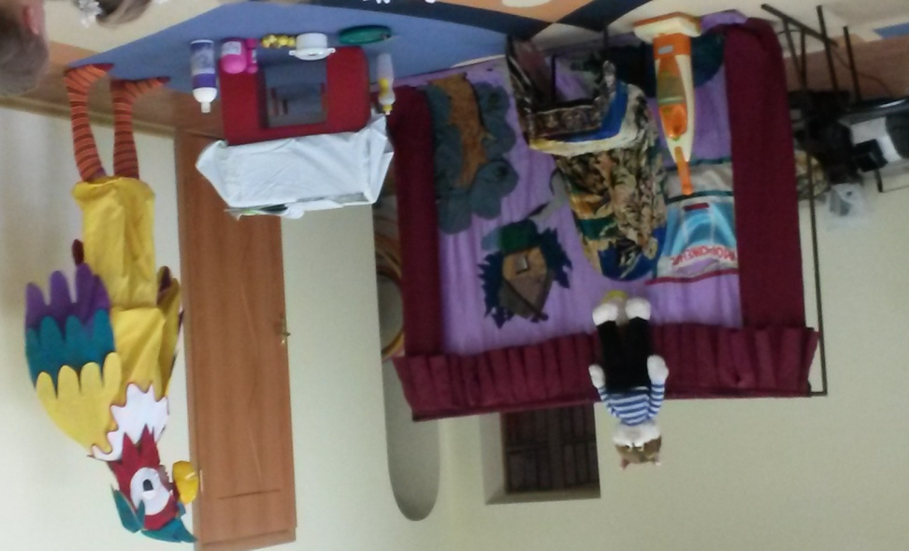
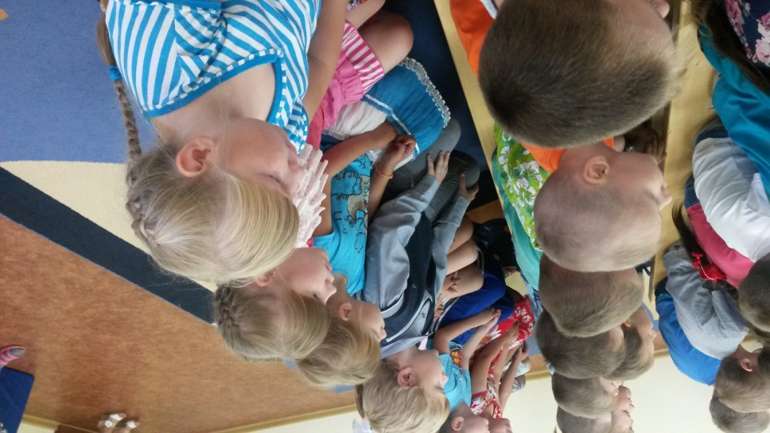
Смотрим представление про Кешу…

Slide 20
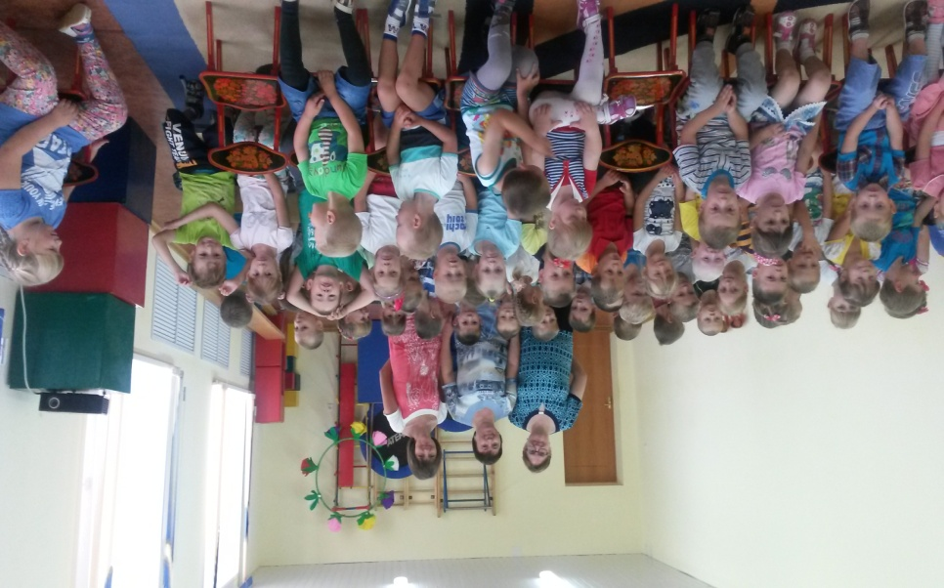
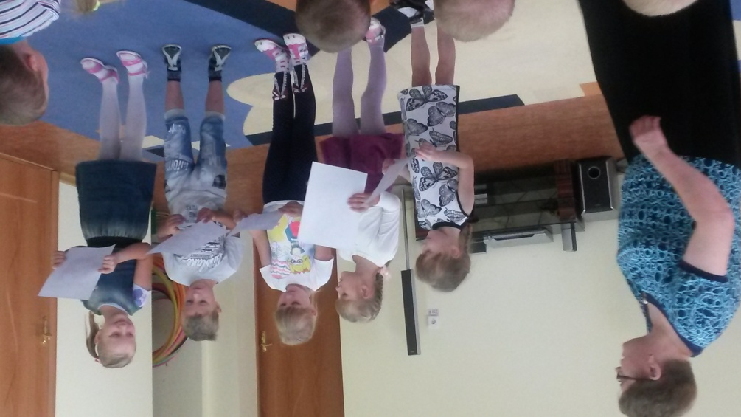
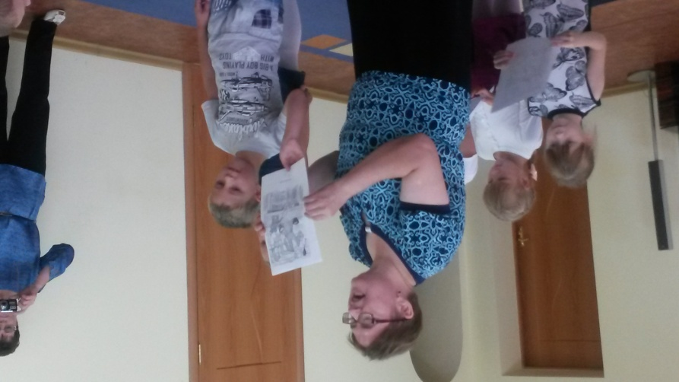
Отгадываем загадки…

Slide 21
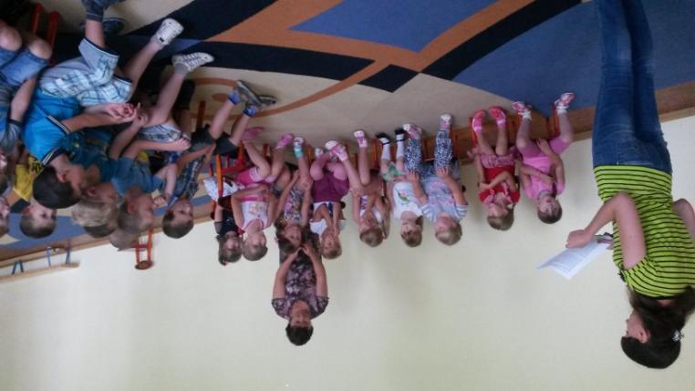
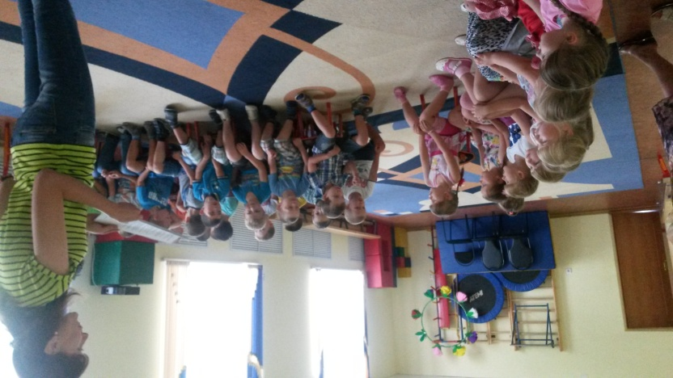
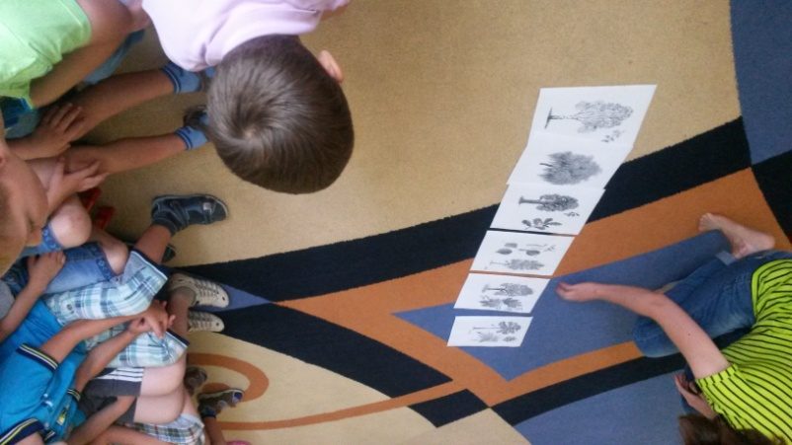
…и знакомимся с детской библиотекой…

Slide 22
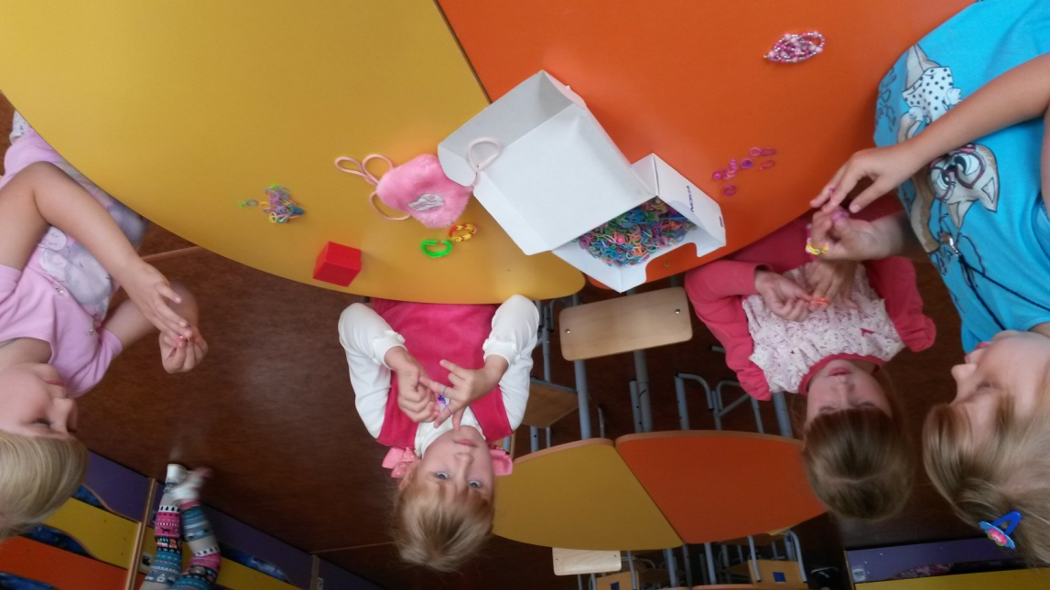
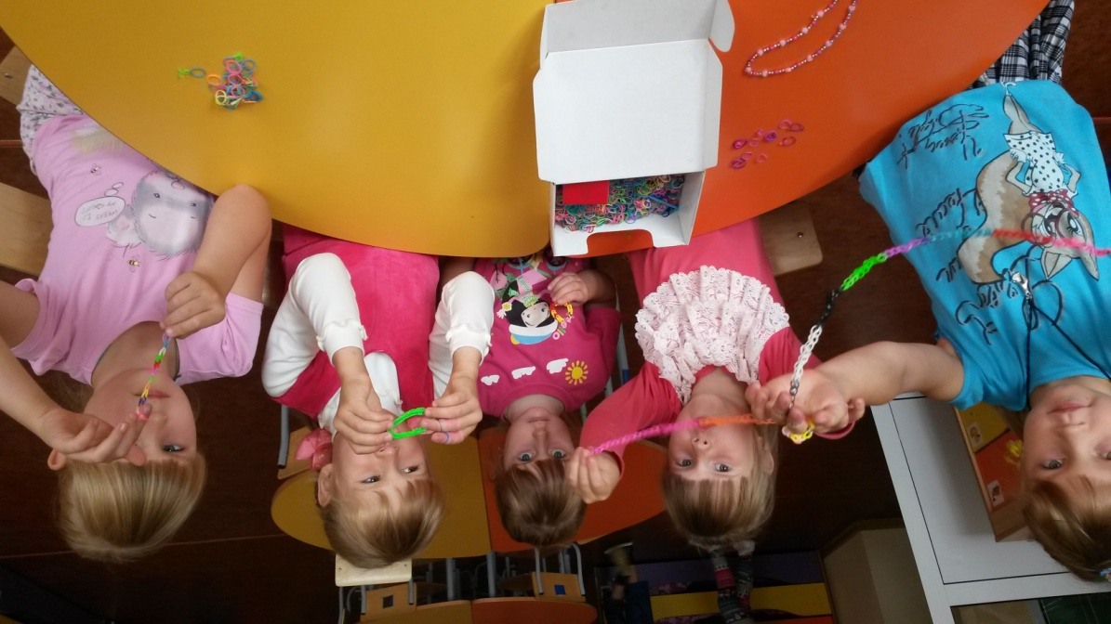
Мастерим своими руками…

Slide 23
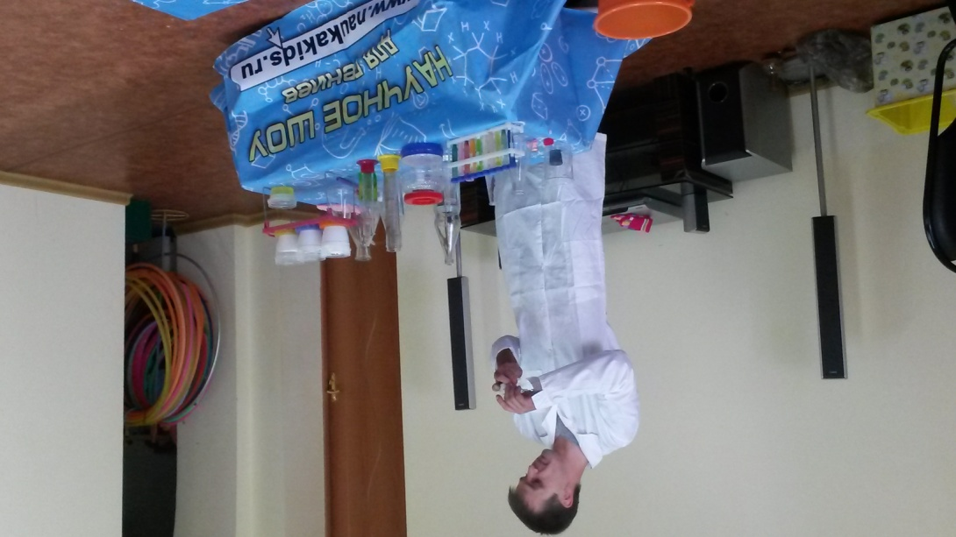
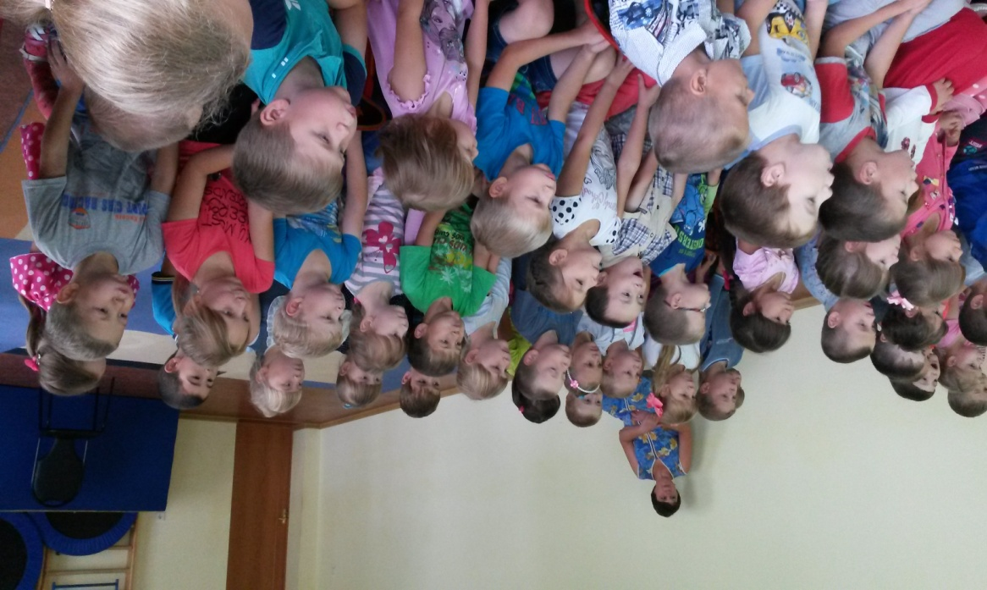
«Юные химики» в научном шоу

Slide 24
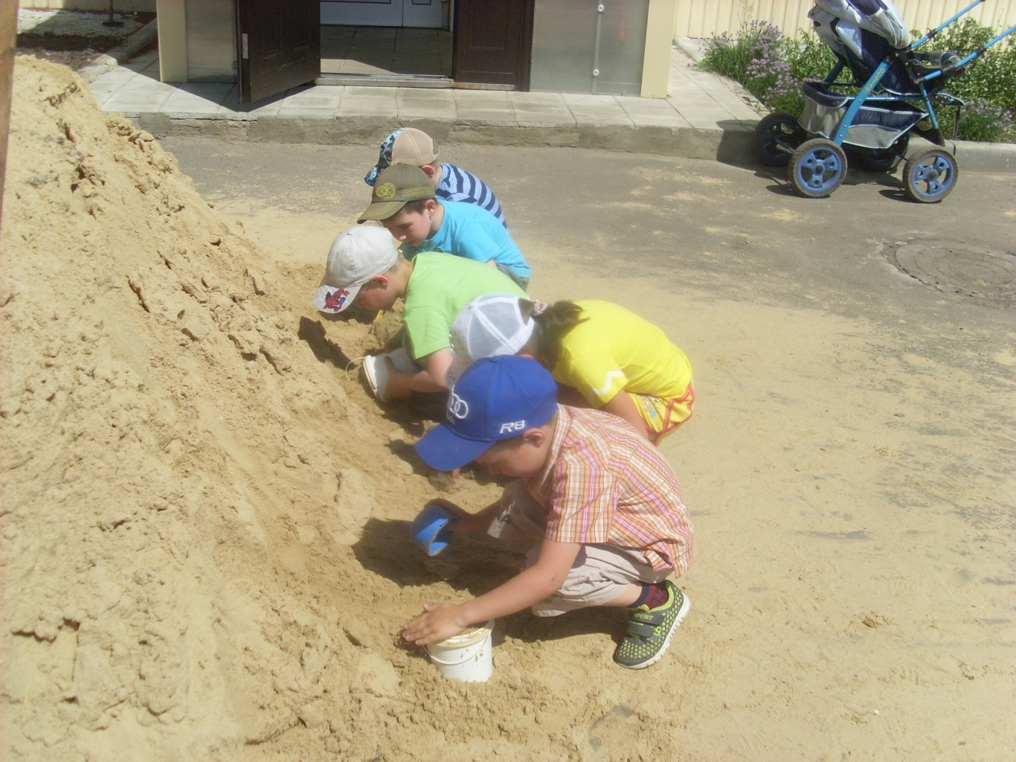
Трудимся…в саду…

Slide 25
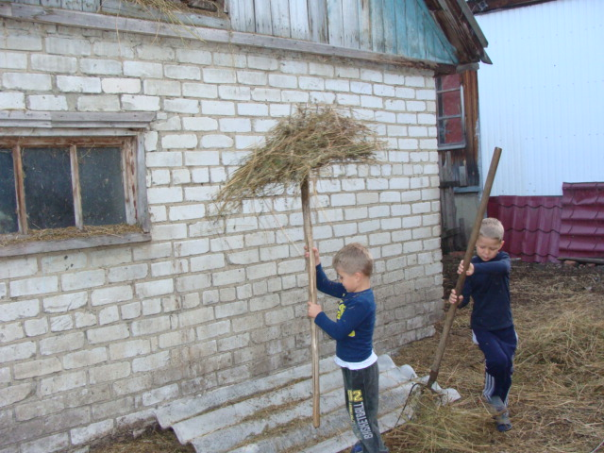
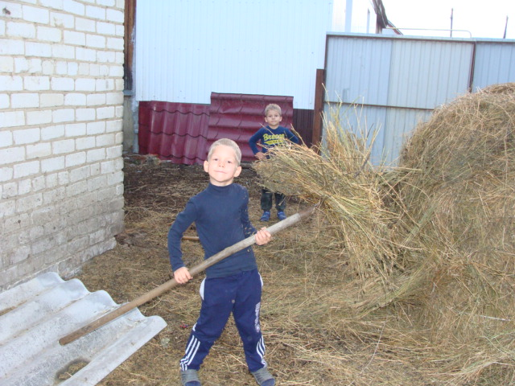
…и дома…-Гриша Панкратов

Slide 26
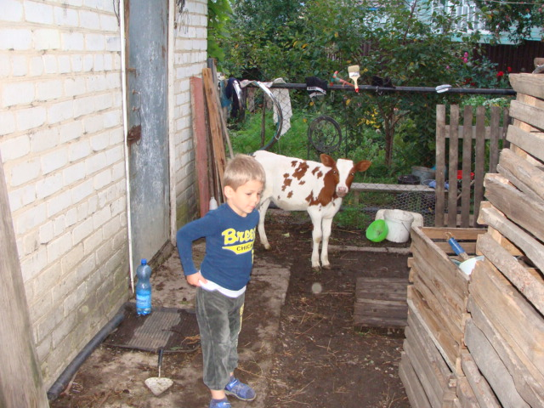
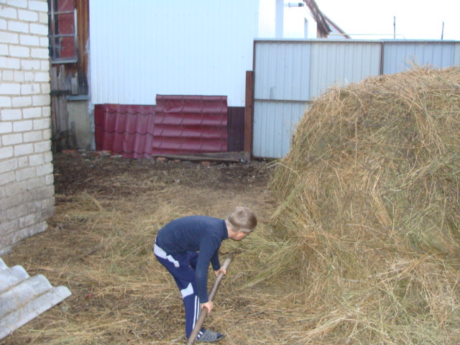
Готовим сено для нашей Бурёнки

Slide 27
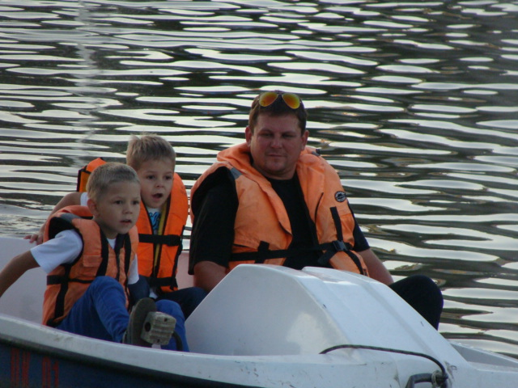
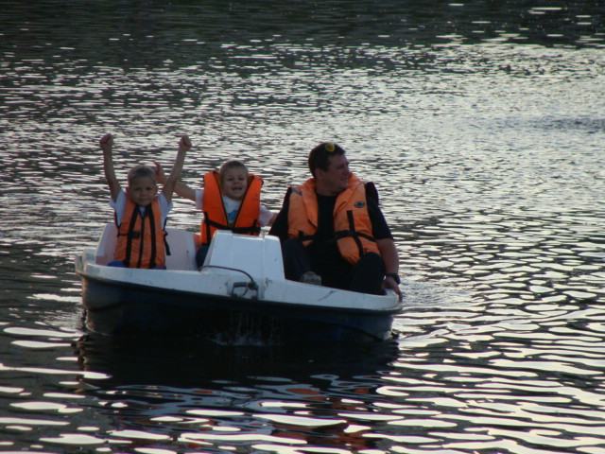
Ура! У нас каникулы!

Slide 28
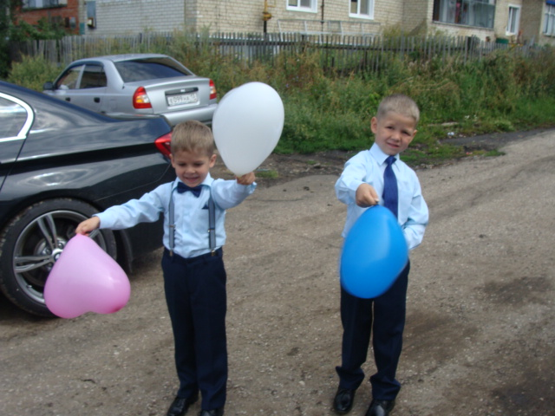
Женим дядю Сашу…

Slide 29
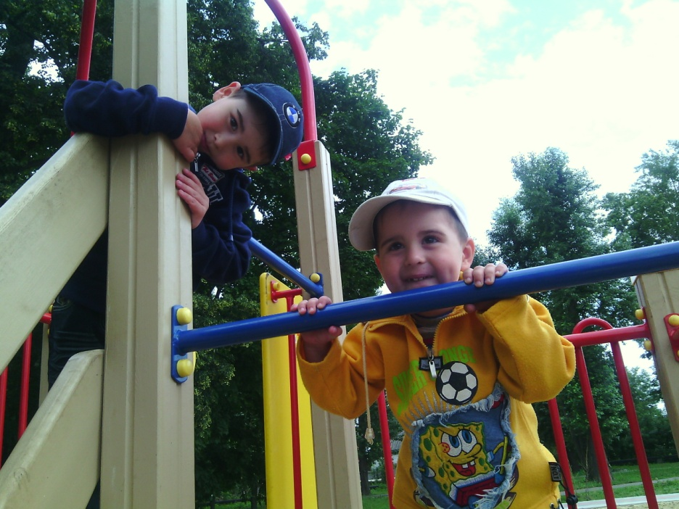
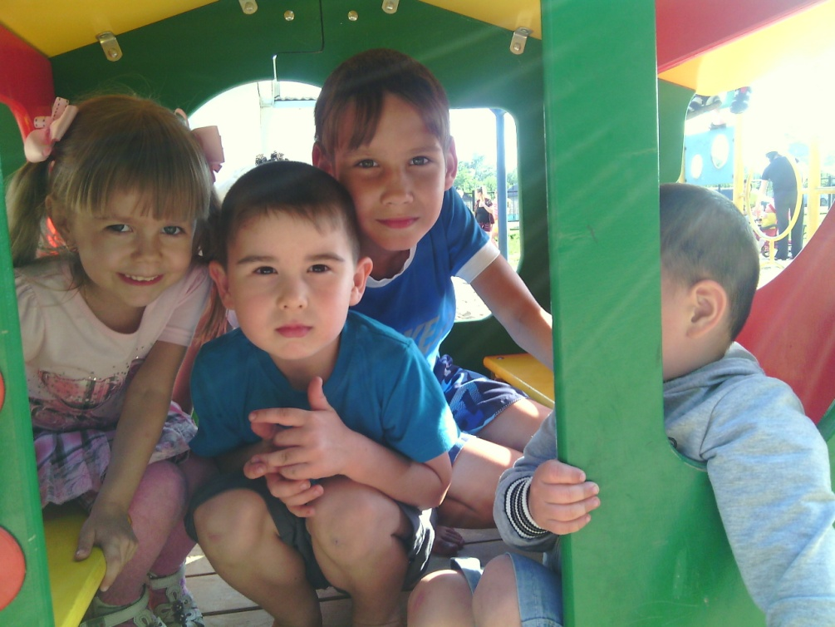
Денис Теньгайкин: Я очень весело провёл лето!

Slide 30
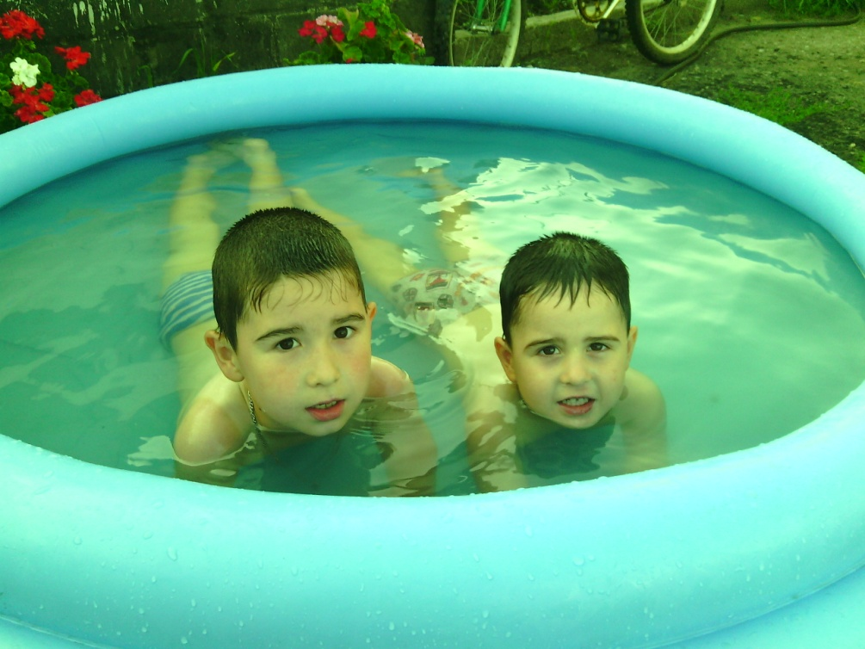
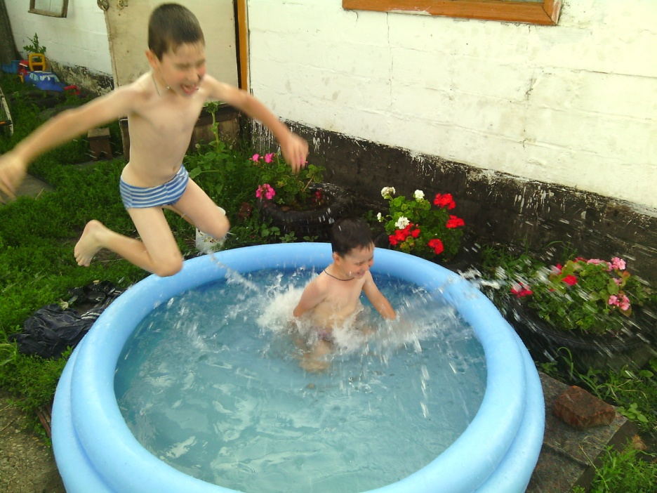
Солнце, воздух и вода- наши лучшие друзья!

Slide 31
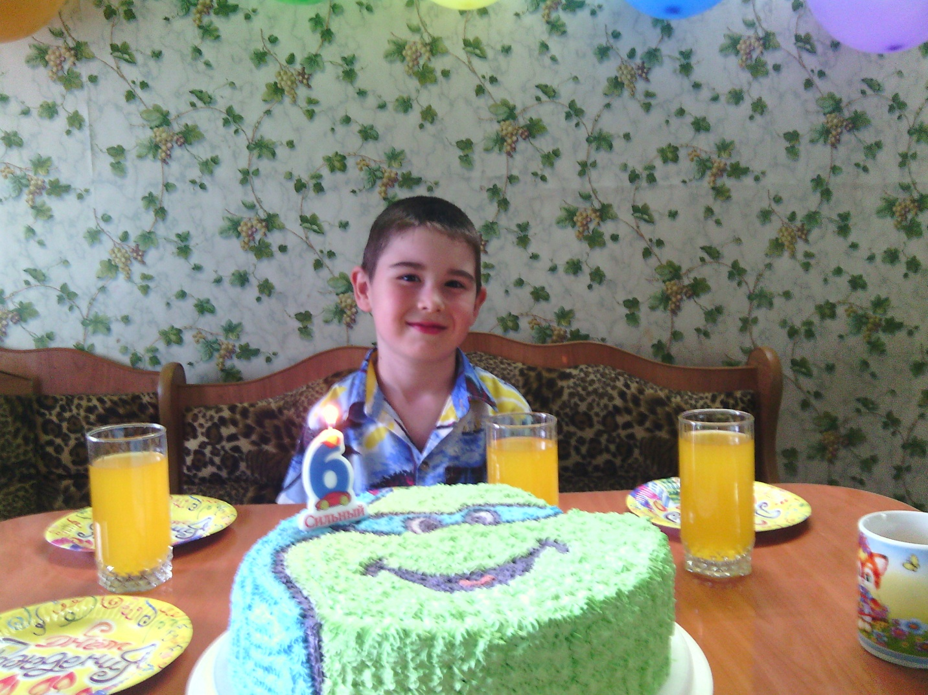
Мне исполнилось 6 лет!

Slide 32
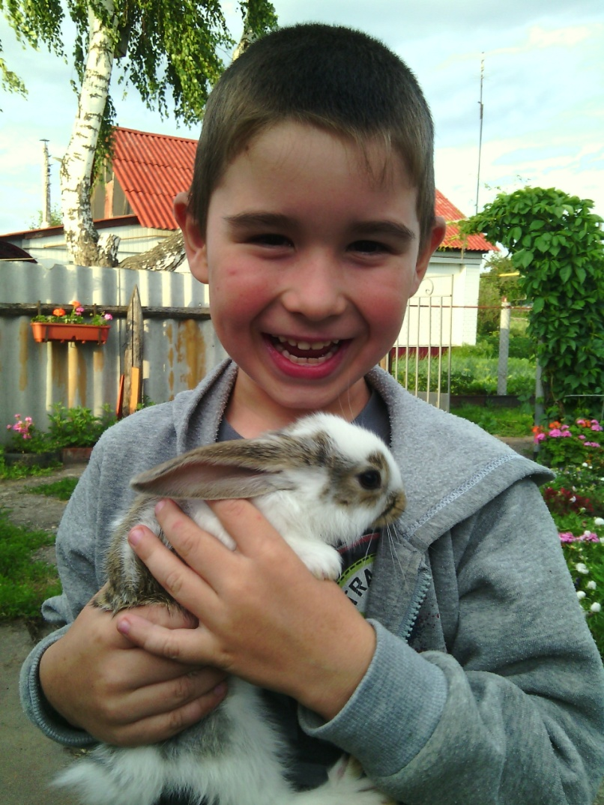
Мой самый ласковый и пушистый дружок…

Slide 33
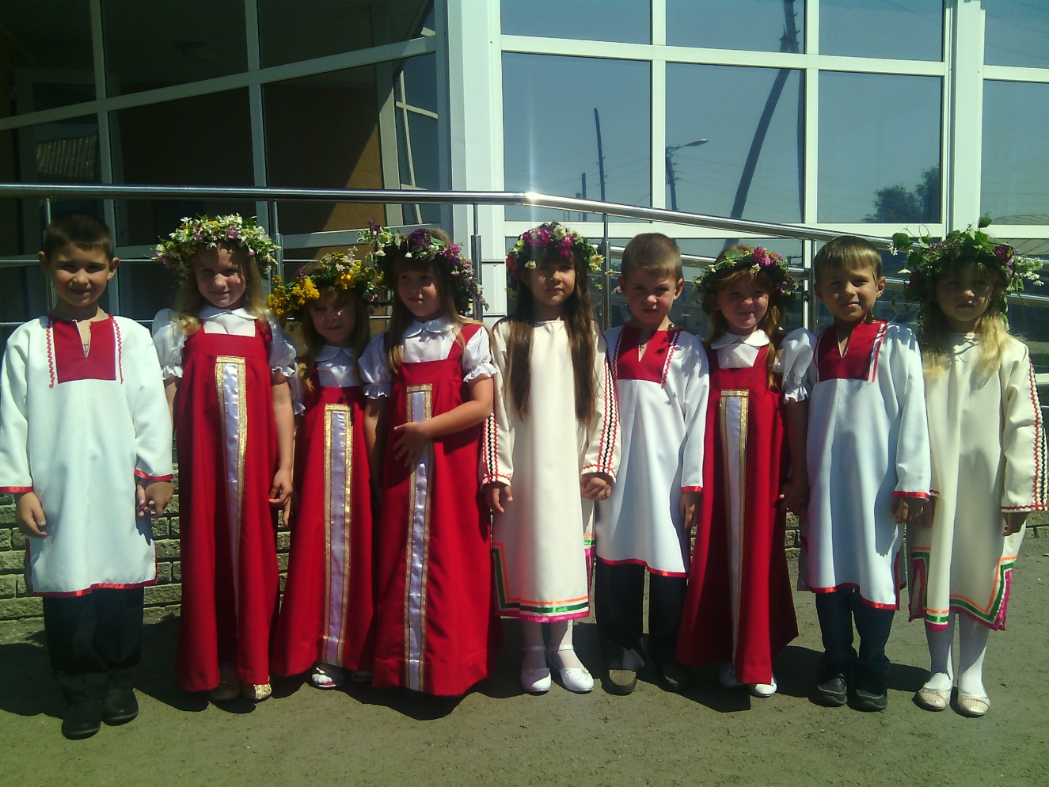
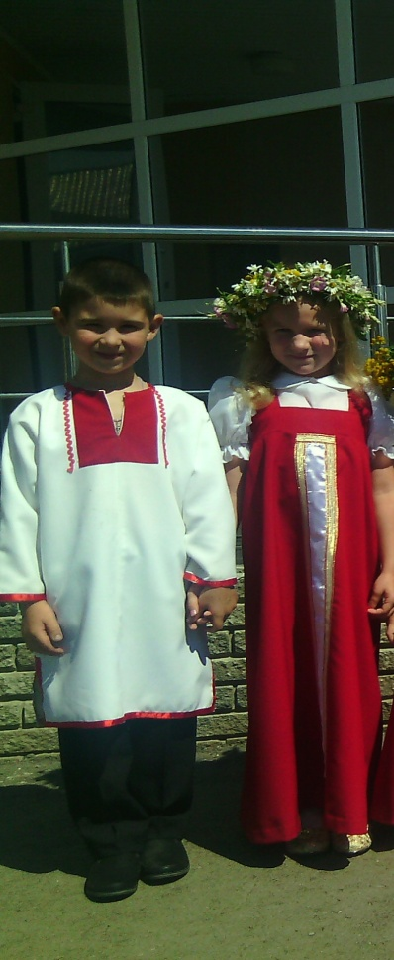
«Мы- славяне!!!»

